Slide 1
经传多赢
短线突击营
经传多赢
短线突击营
.
每周日至周四 19:30-20:15 火爆开讲

Slide 2

指数止跌
低位控盘
主讲老师
杨春虎
课程日期
2025.11.19
执业编号
A1120619100003
中国·广州

Slide 3
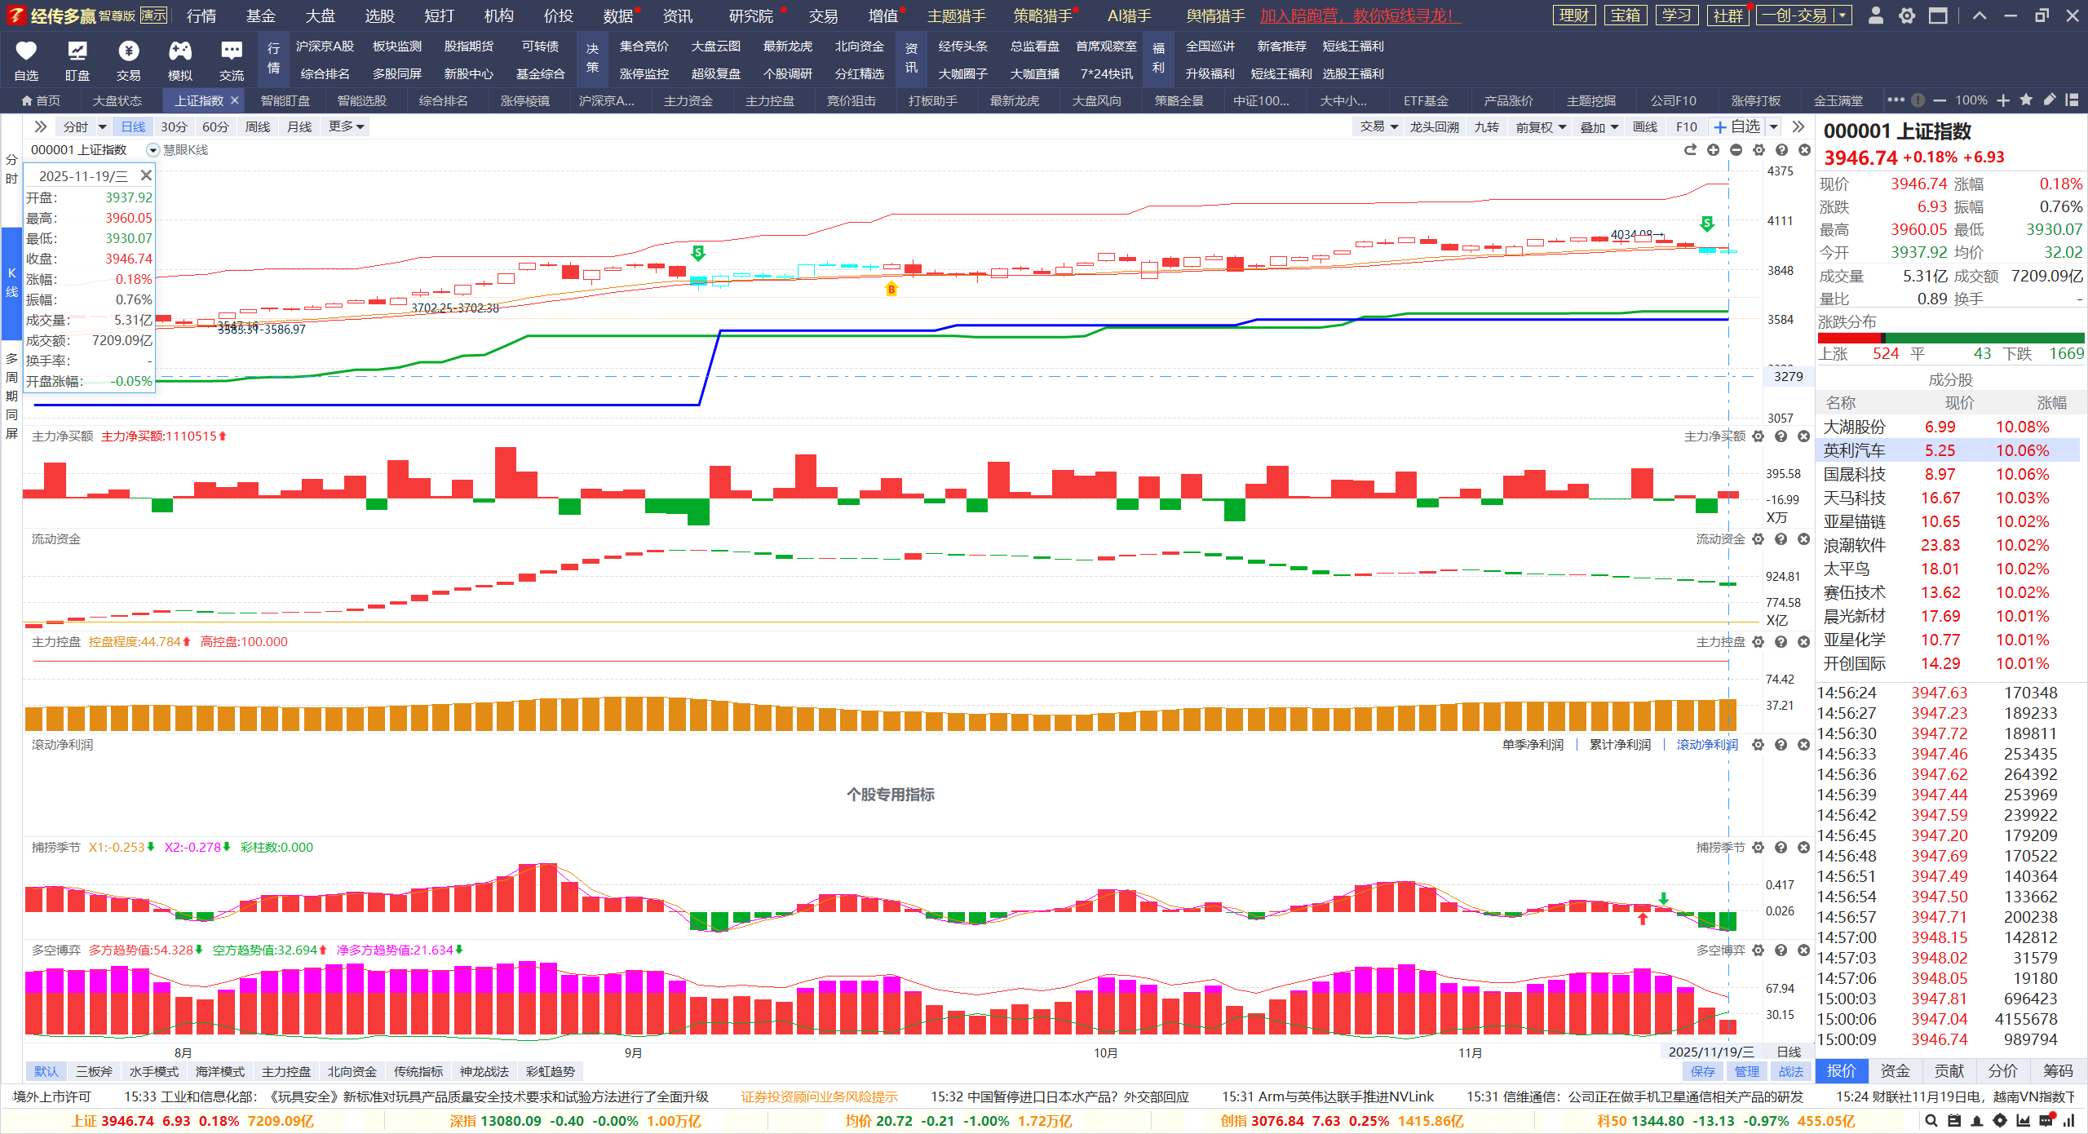
指数止跌，静待金叉
日线死叉区域，出现S点，三连阴线，短线临近反弹
资金流出，绿肥红瘦，控制仓位，短线为主，静待日线金叉信号

Slide 4
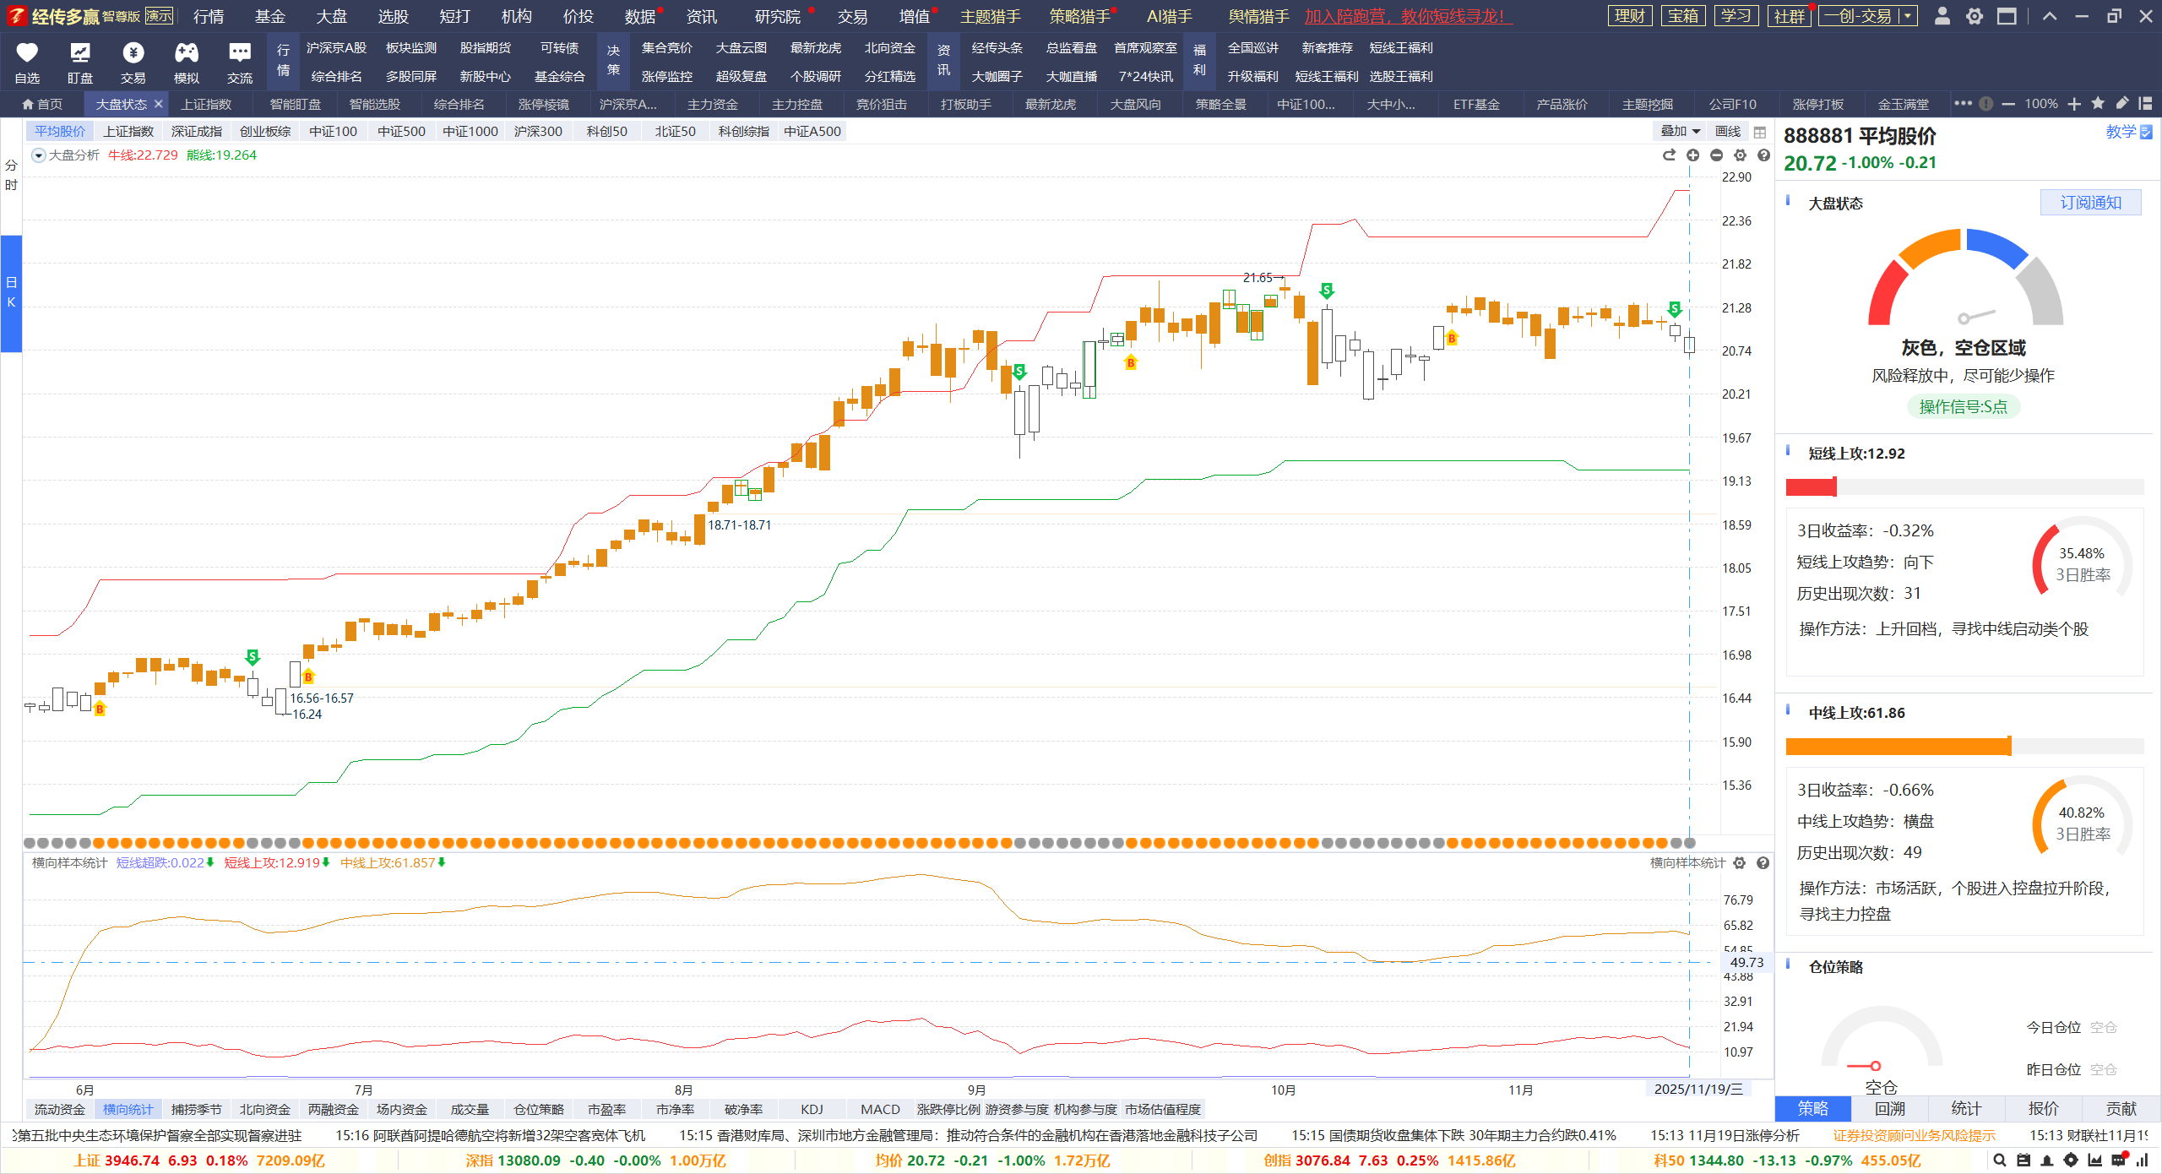
中短分化，关注洗盘
趋势震荡，跟随资金，关注资金流入方向，S点后有反弹
中短分化，关注低位控盘突破，月线金叉初期强者恒强

Slide 5
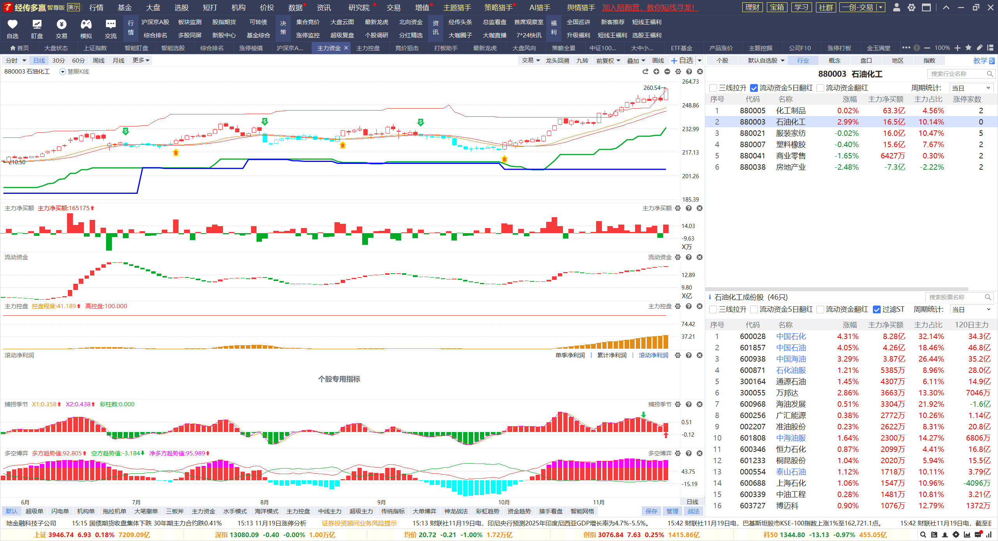
聚集资金，关注热点
选择标准：资金流入，红肥绿瘦，突破牛熊线，周线金叉区域，日线金叉，
周线金叉：石油，酒店，电气，三化等，备选：食品，传媒
控盘增加行业：19个。涨停方向：农业，军工，服装

Slide 6
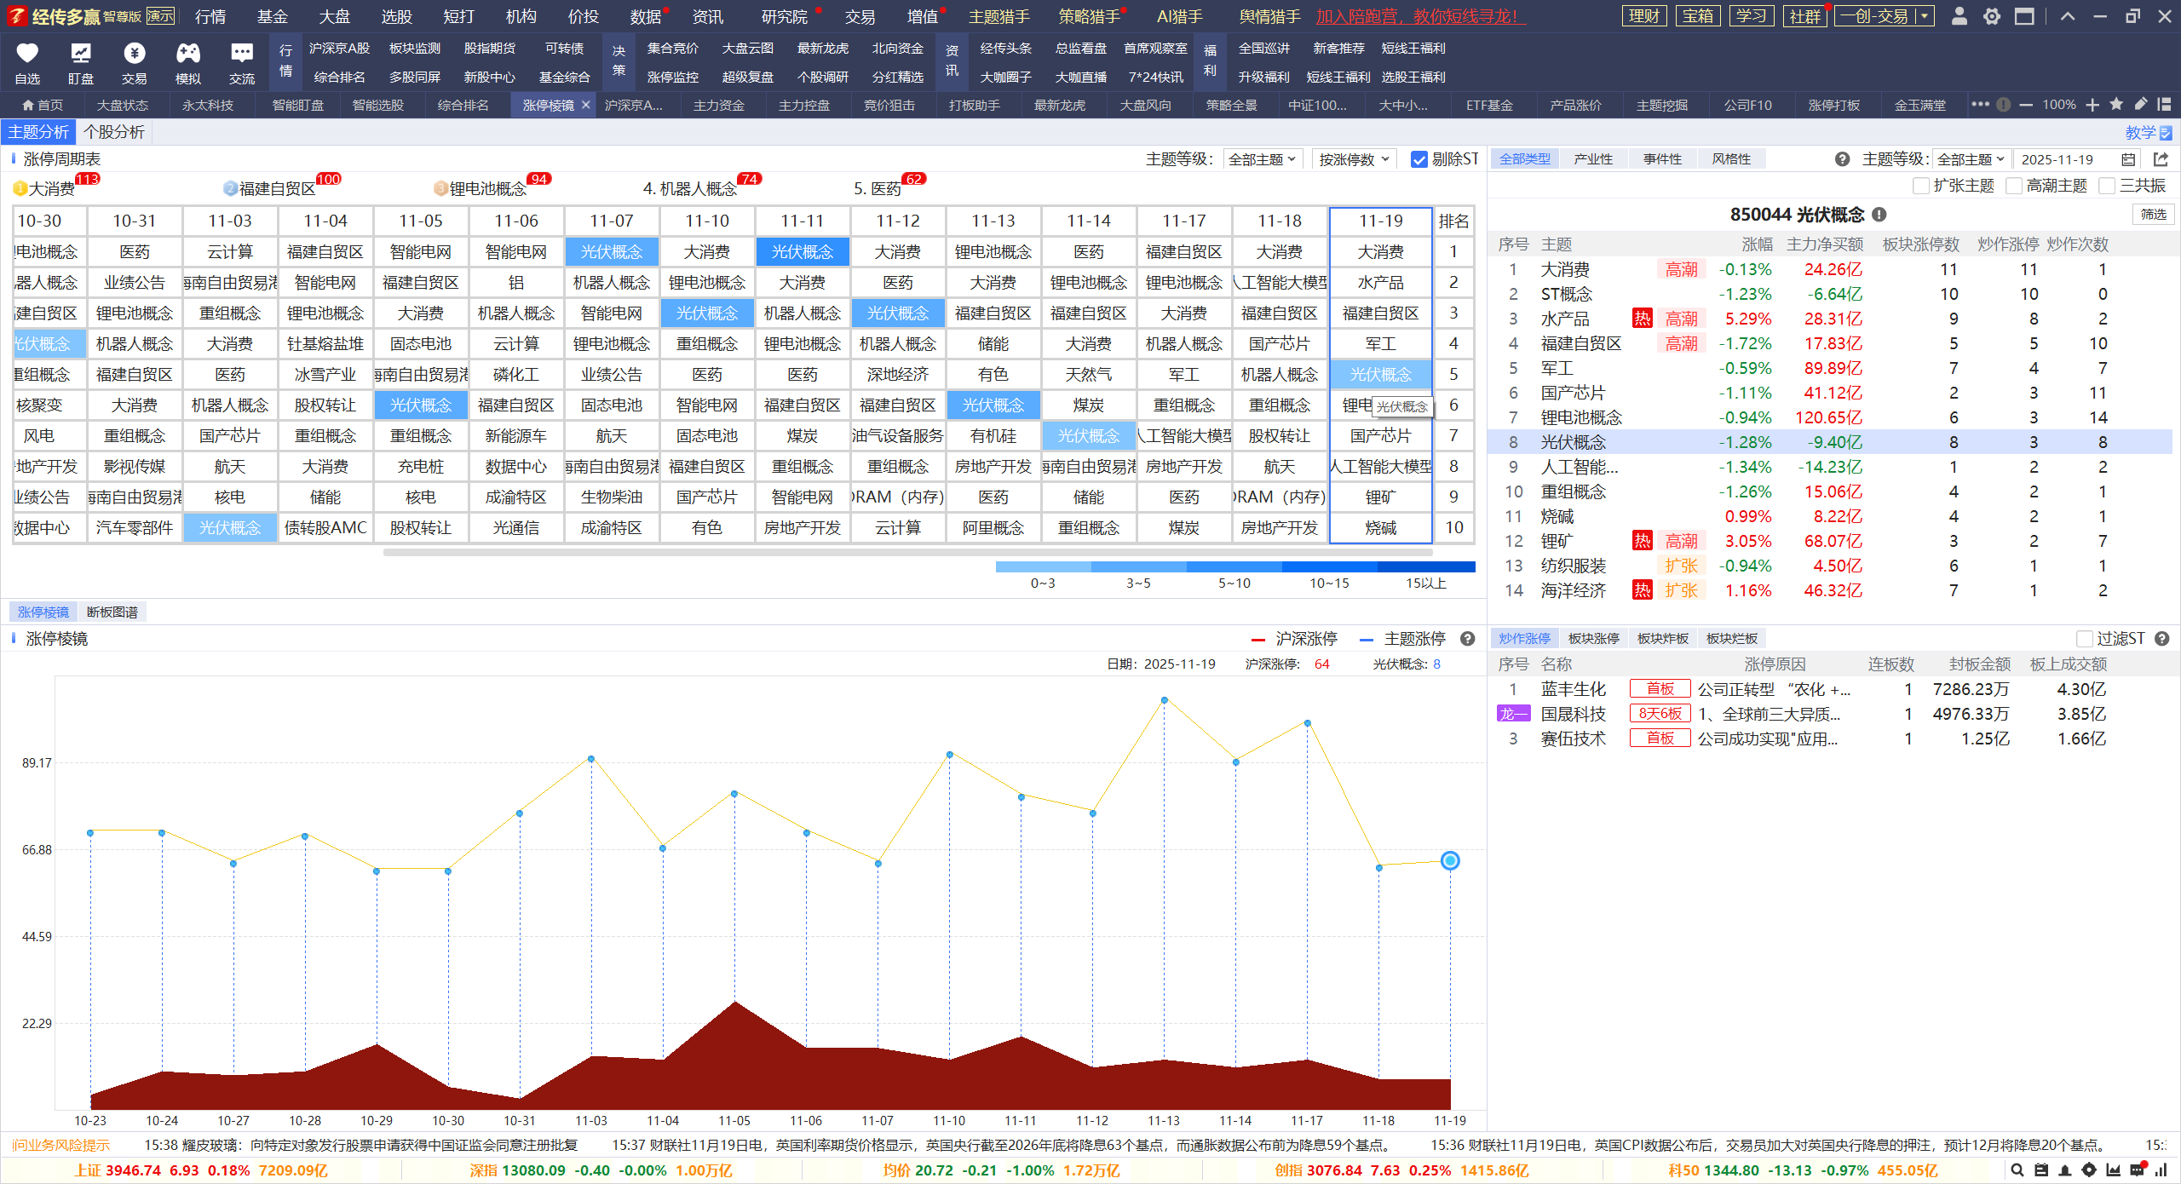
中线启动，控盘突破
中线启动，控盘突破
周线金叉区域+涨停前五，空间龙，趋势龙聚集：能源，消费，AI，福建
热点三要素：政策扶持，持续发酵，产业规模

Slide 7
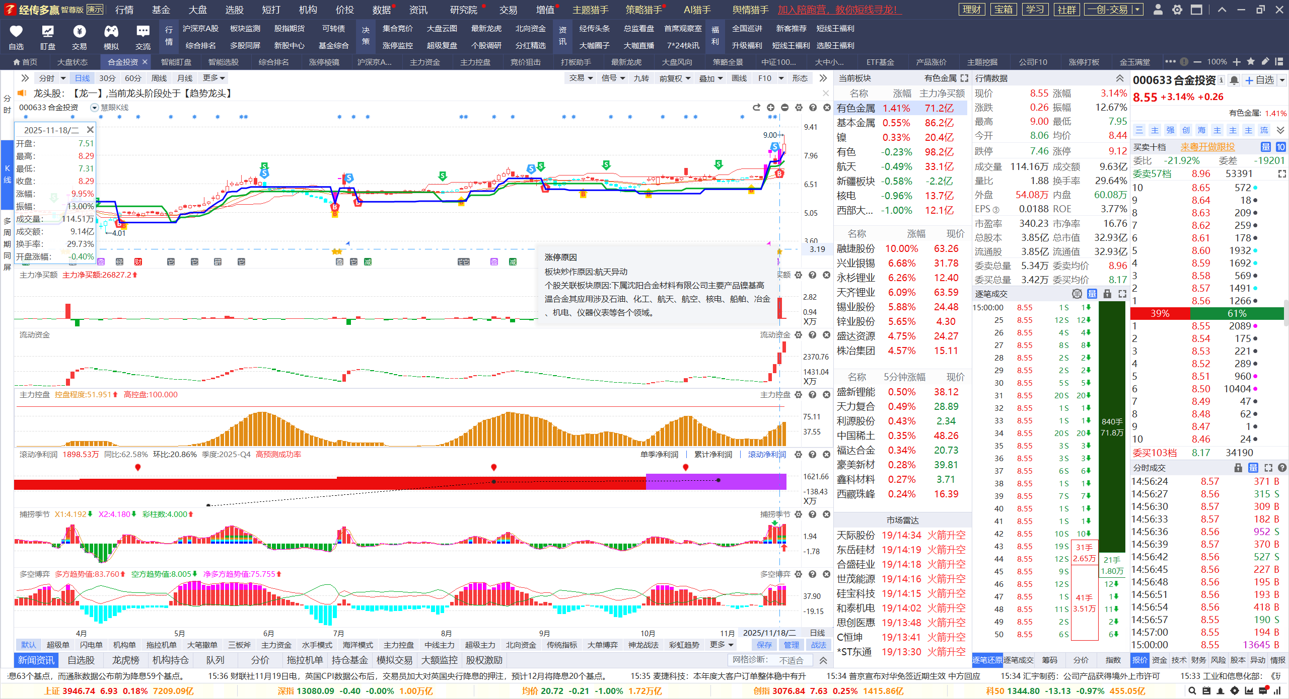
控盘增加
控盘增加，股价日线金叉初期，资金流入
控盘再次增加，关注控盘增加熊线上移的机会

Slide 8
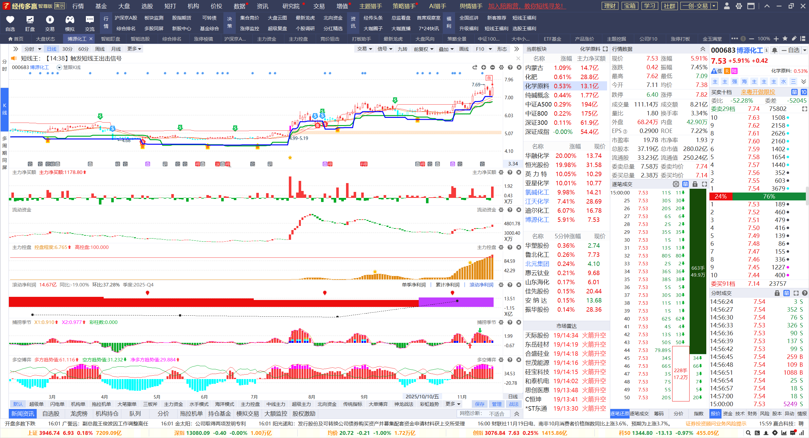
控盘回档
控盘回档，股价突破回踩，日线死叉区域，资金流入
关注控盘增加熊线上移的机会

Slide 9
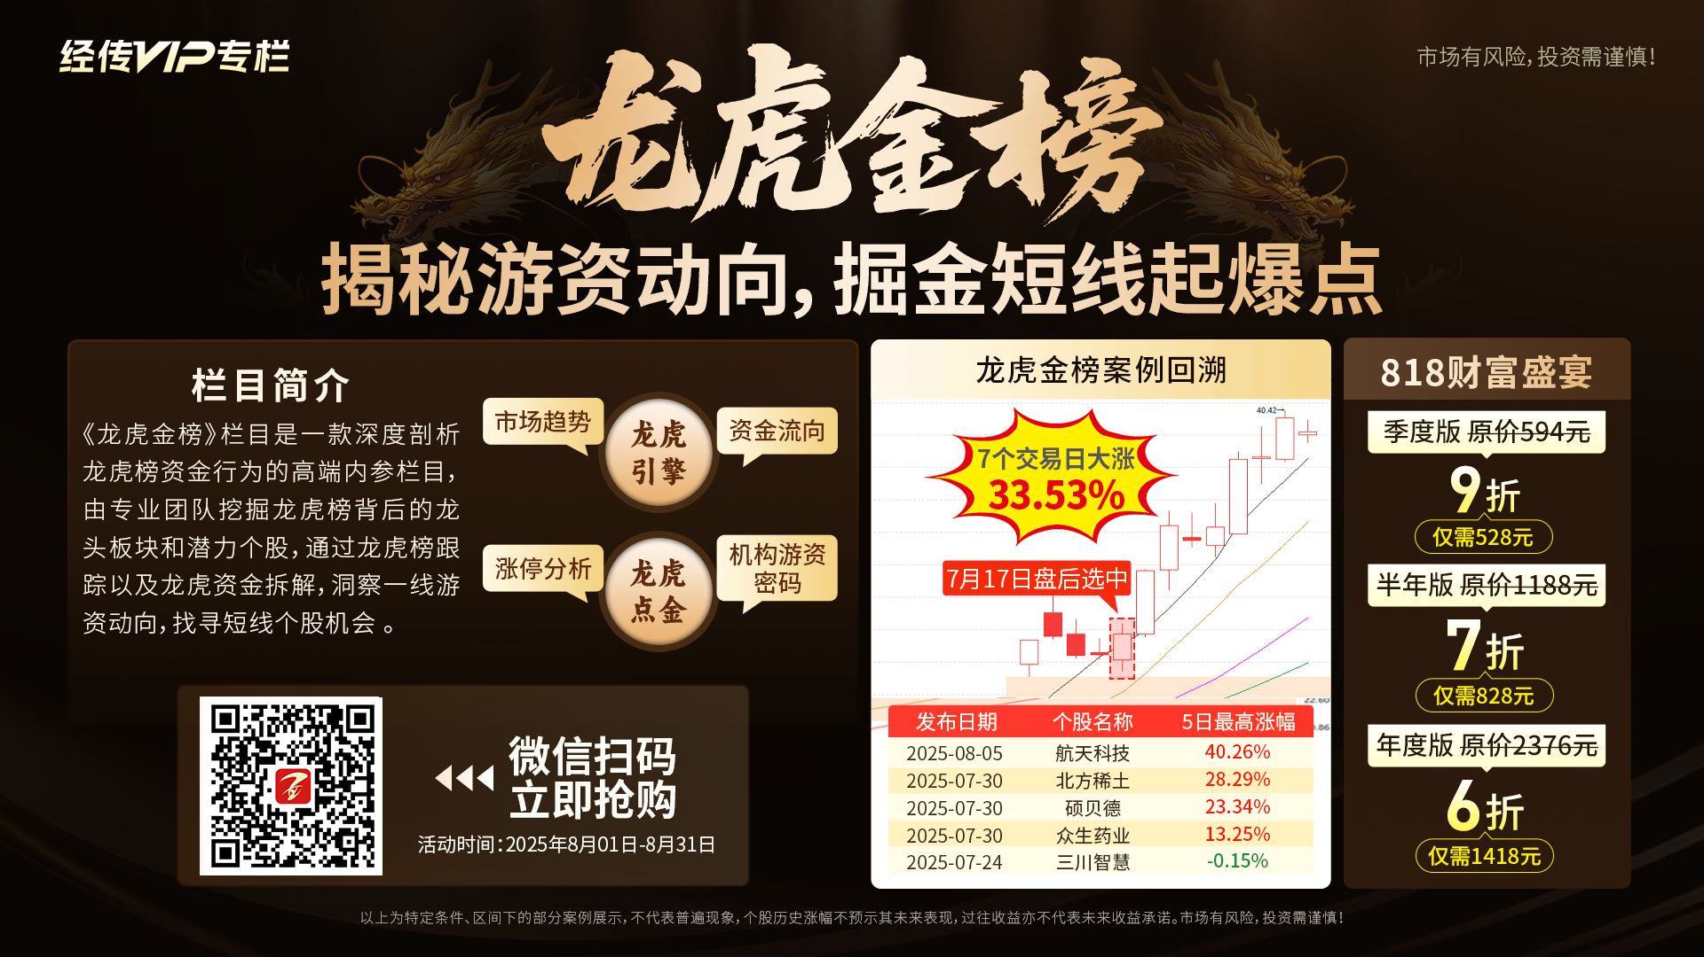
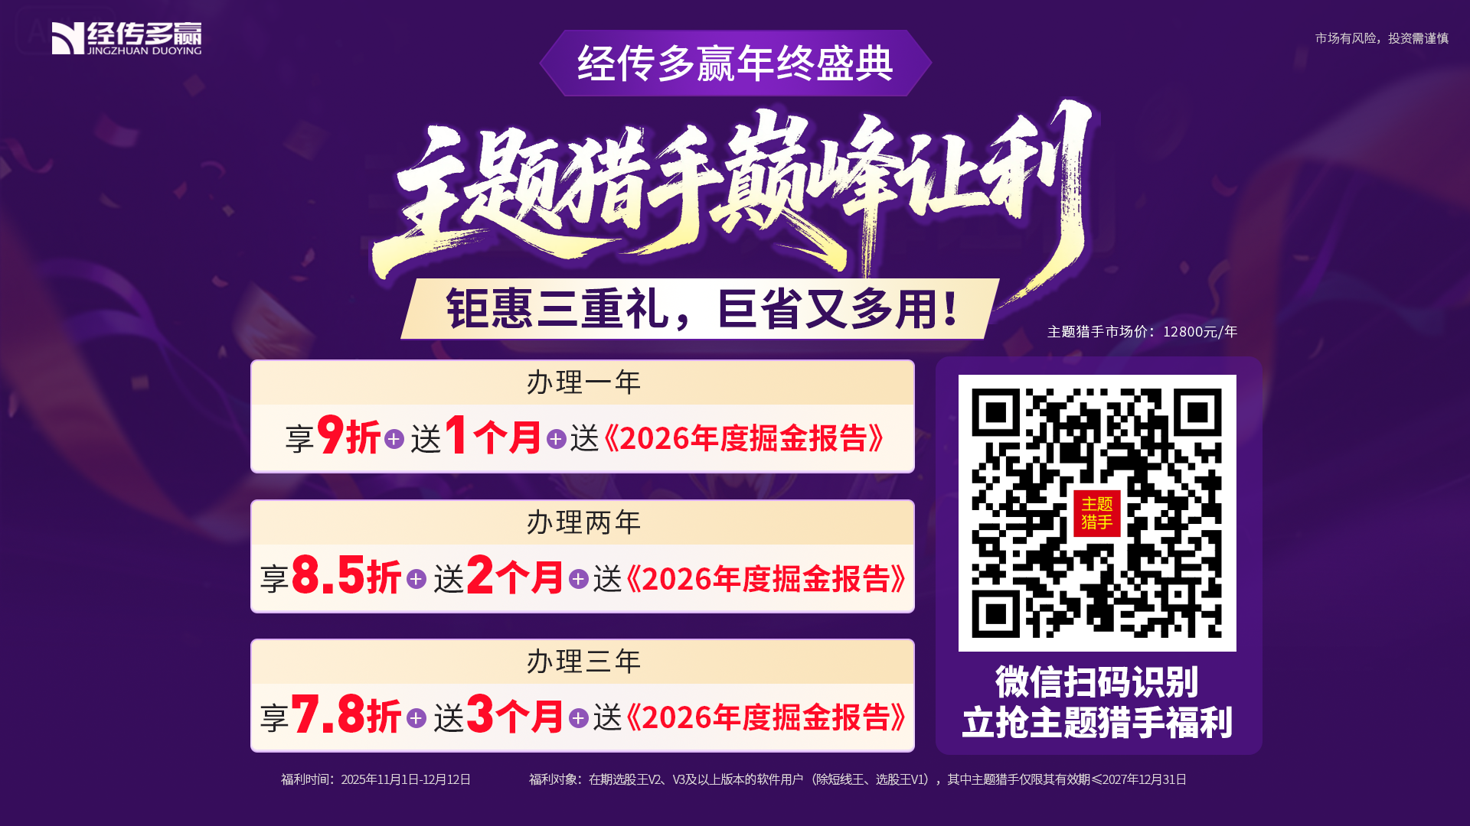

Slide 10
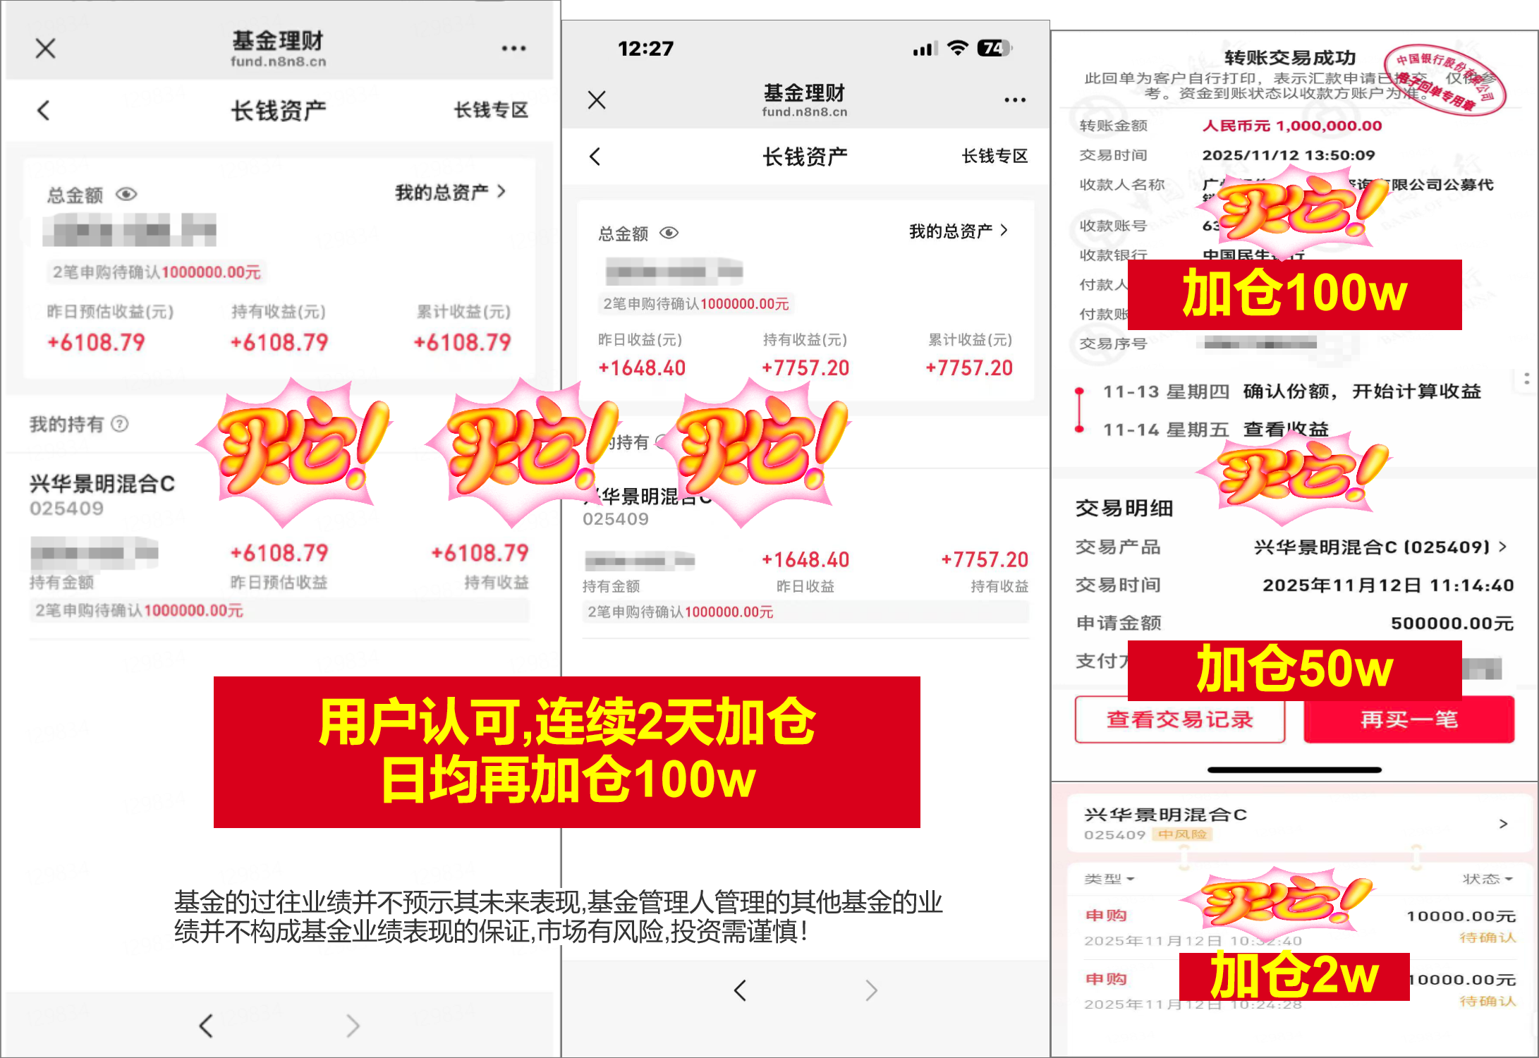
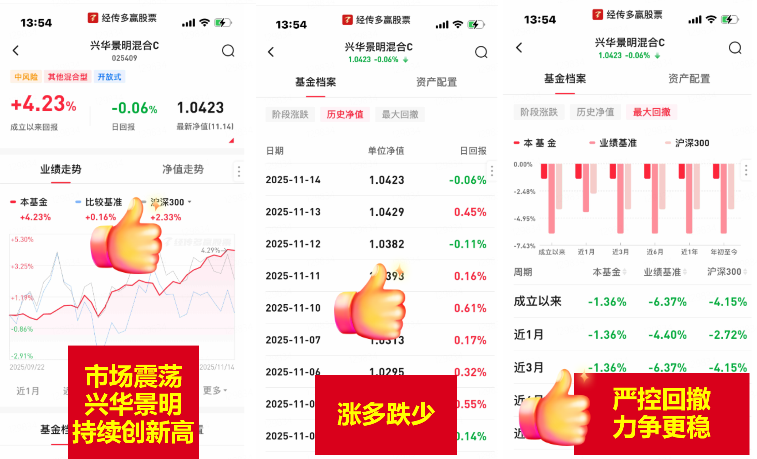

指数回调时，基金加仓时！多个百万疯狂加仓！

Slide 11
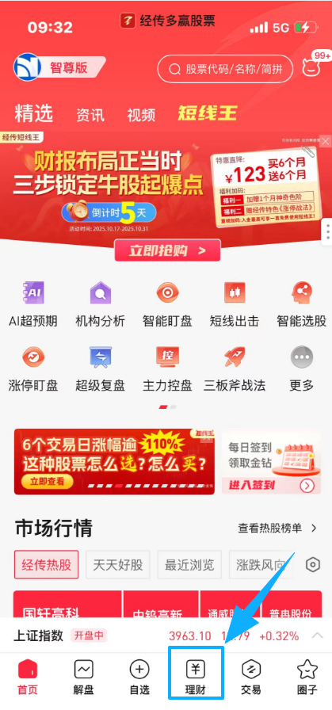
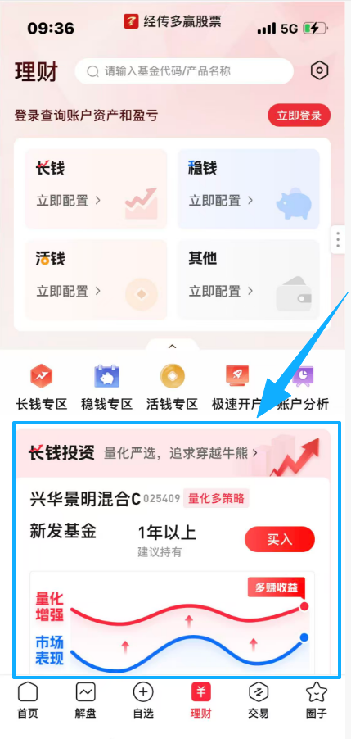
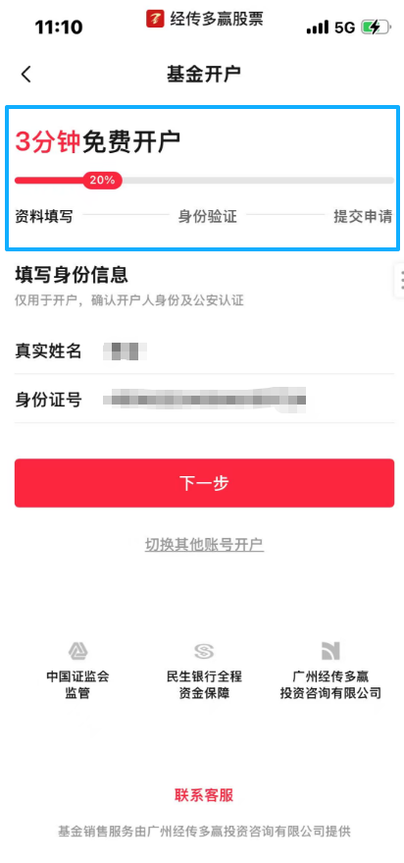


基金购买流程
方式一
扫码直接购买
方式二：经传多赢股票APP内购买
如果还未开户
可直接扫码先开户
扫码直接购买
APP首页底部-理财
扫码直接开户
选择对应基金
基金的过往业绩并不预示其未来表现,基金管理人管理的其他基金的业绩并不构成基金业绩表现的保证,市场有风险,投资需谨慎！

Slide 12
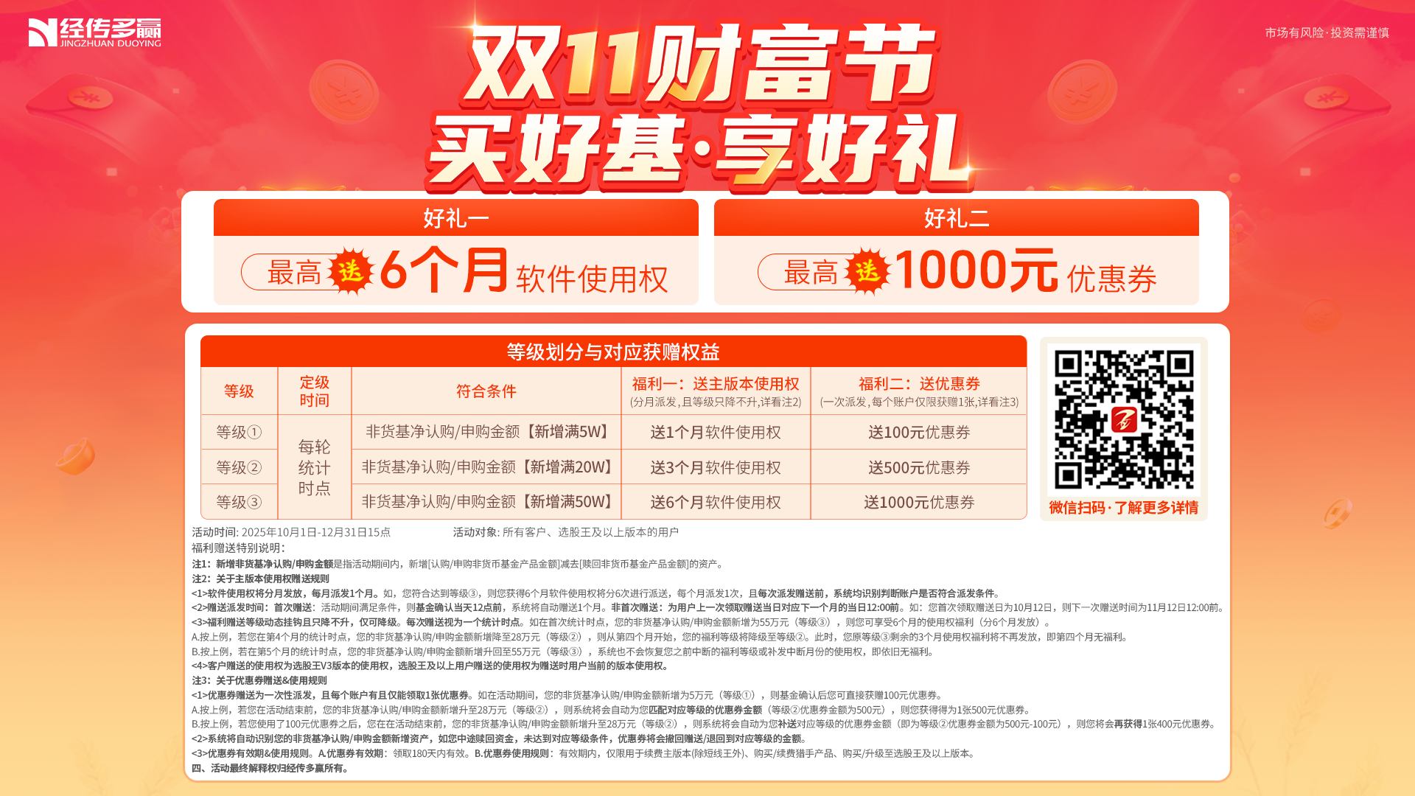

Slide 13


让投资遇见美好
我司所有工作人员均不允许推荐股票、不允许承诺收益、不允许代客理财、不允许合作分成、不允许私下收款，如您发现有任何违规行为，请立即拨打400-9088-988向我们举报！
风险提示：所有信息及观点均来源于公开信息及经传软件信号显示，仅供参考，不构成最终投资依据，软件作为辅助参考工具，无法承诺收益，投资者应正视市场风险，自主作出投资决策并自行承担投资风险。投资有风险，入市须谨慎！

